Slide 1
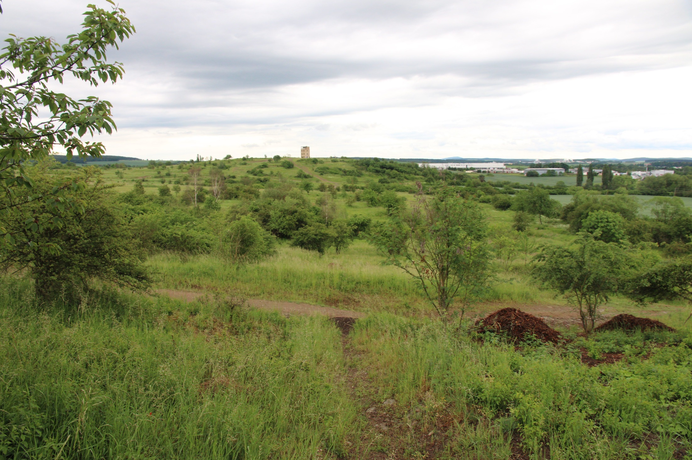
Šlovický vrch u Dobřan
- pohled správce (přírodovědce)
Ondřej Peksa
Západočeské muzeum v Plzni
Přírodovědecká fakulta UK
město Dobřany

Slide 2
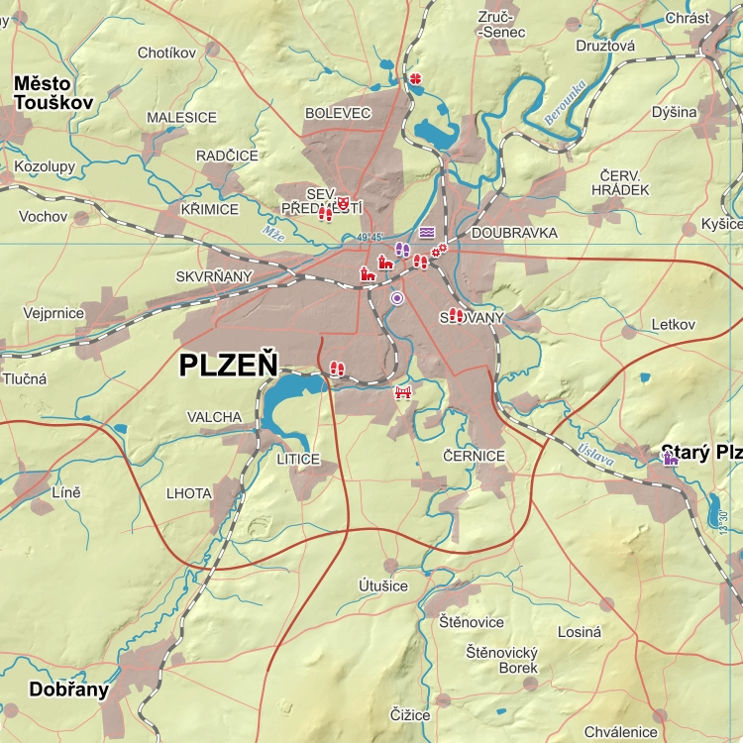

Slide 3
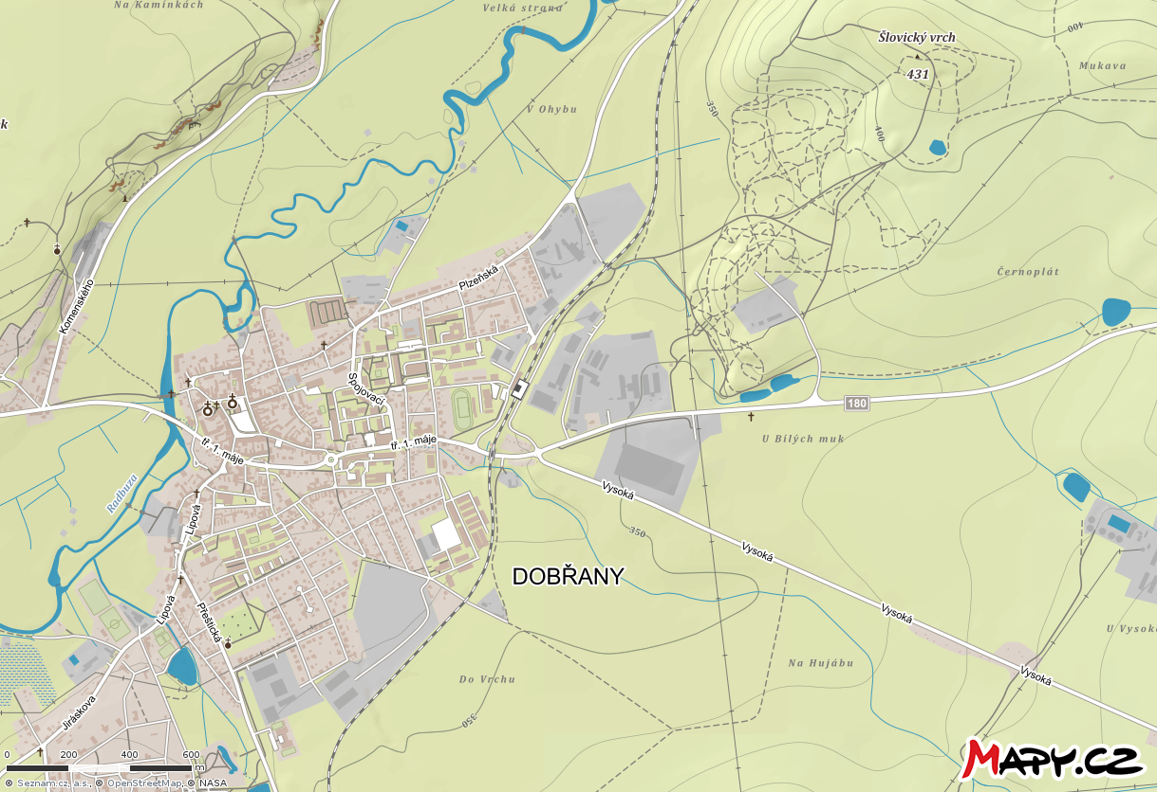

Slide 4
Celková výměra
původního vojenského cvičiště: cca 60 ha
EVL: 29 ha
navrhované přírodní památky: 50 ha
Díky vojenským aktivitám (do roku 1990) a následnému zarůstání bržděnému jen občasnými offroadovými pojezdy (do 2014) se vytvořila mozaika stanovišť v různé sukcesní fázi:
holá půda – 2 % plochy
trávníky – 9 %
rozptýlené křoviny – 47 %
zapojené křoviny – 42 %

Slide 5
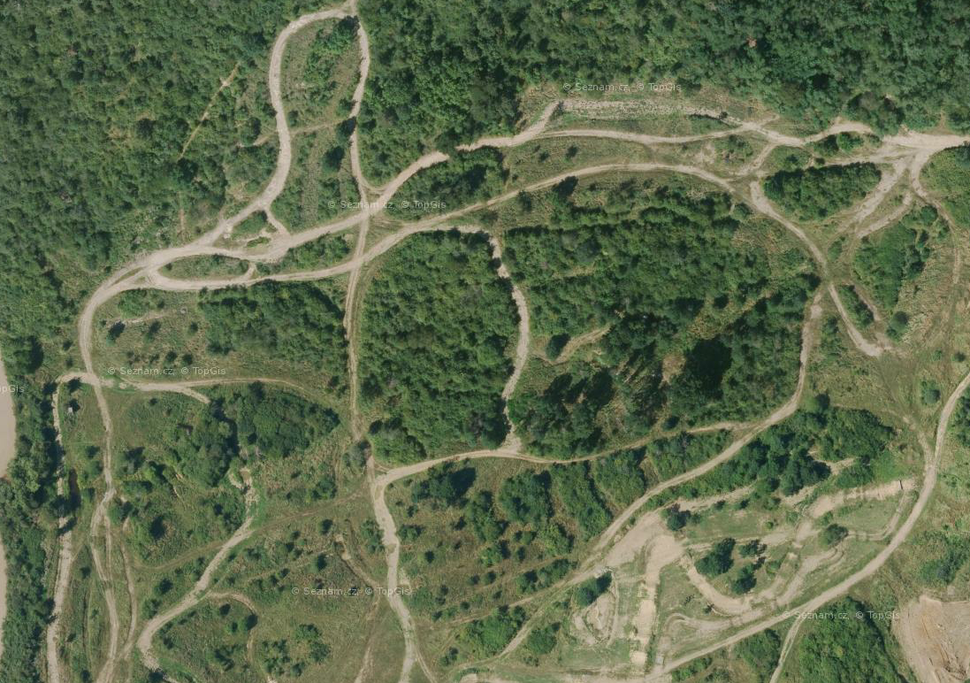

Slide 6
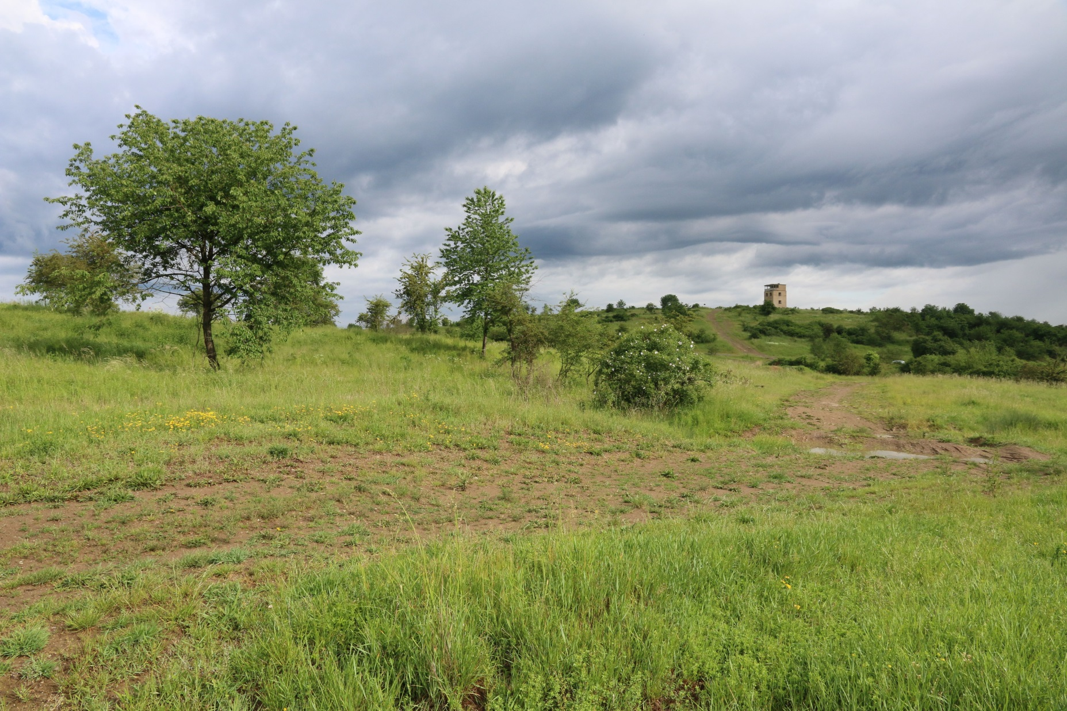
rozmanitost biotopů podmiňují tři základní faktory – hloubka půdy, vlhkost a intenzita narušování

Slide 7
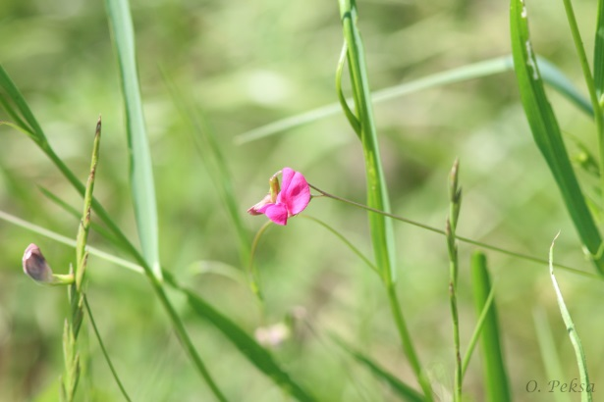
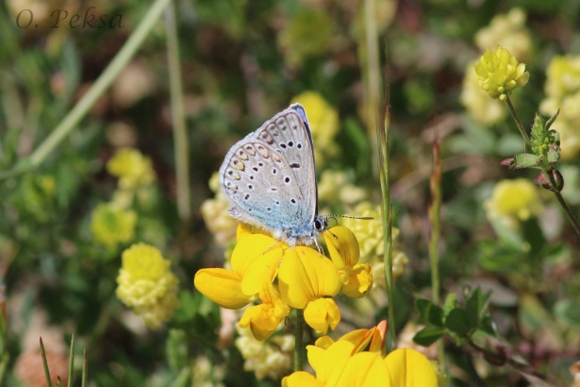
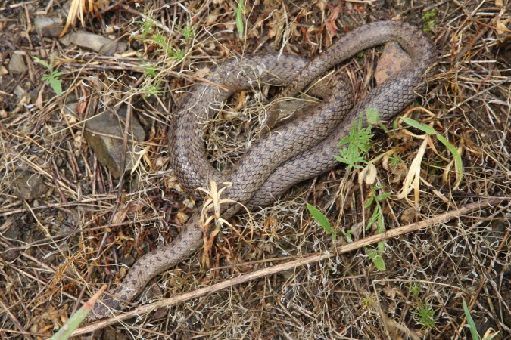
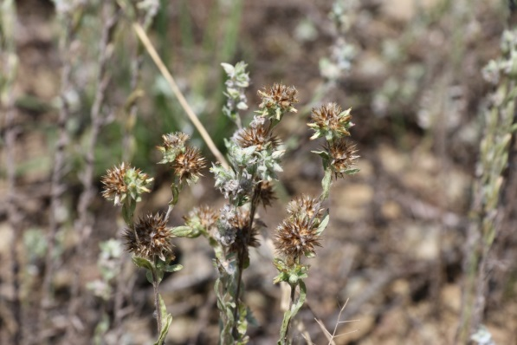
hrachor trávolistý (Lathyrus nissolia)
Modrásek jehlicový (Polyommatus
icarus)
užovka hladká (Coronella austriaca)
bělolist žlutavý (Filago lutescens)

Slide 8
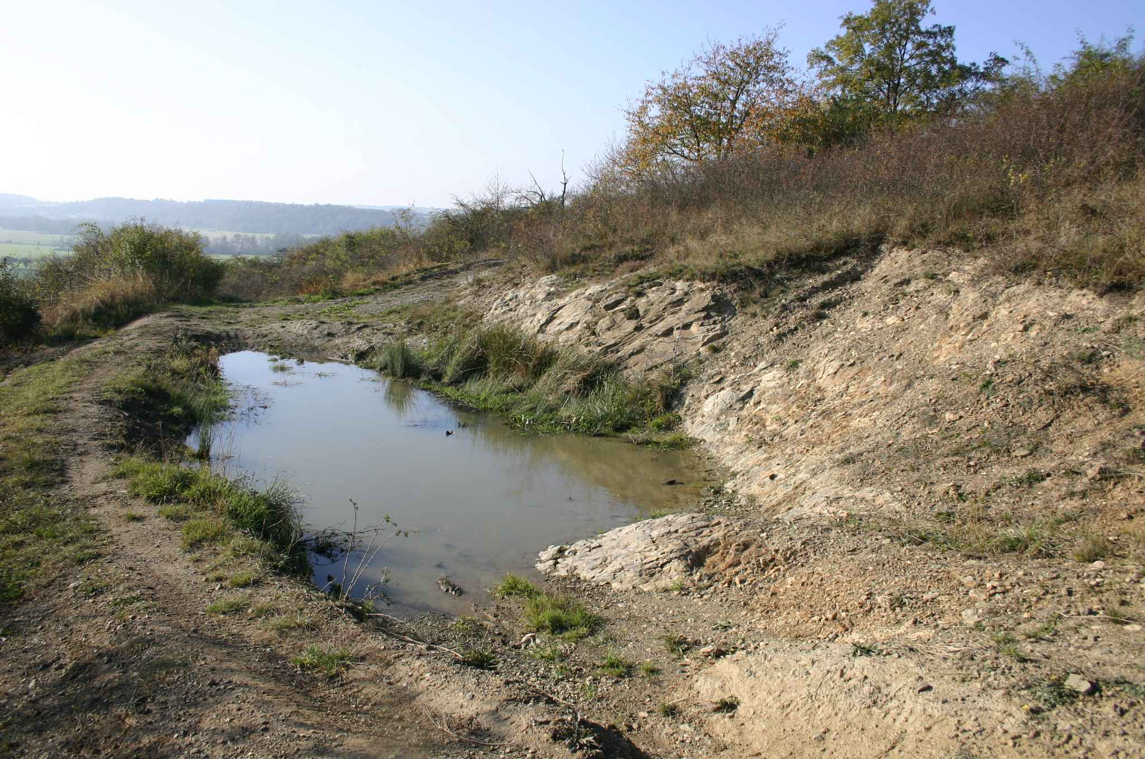
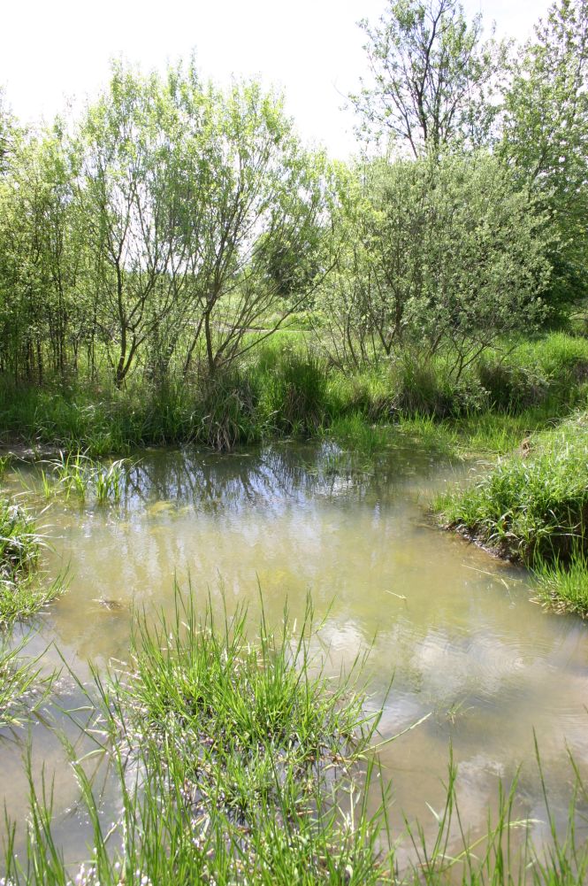
vodní biotopy představují především periodicky vysychající louže a tůně

Slide 9
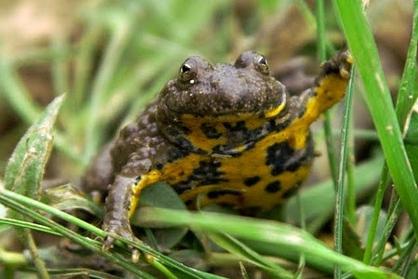
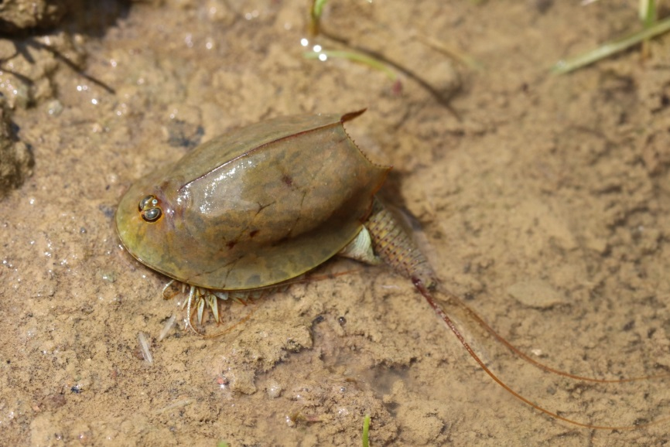
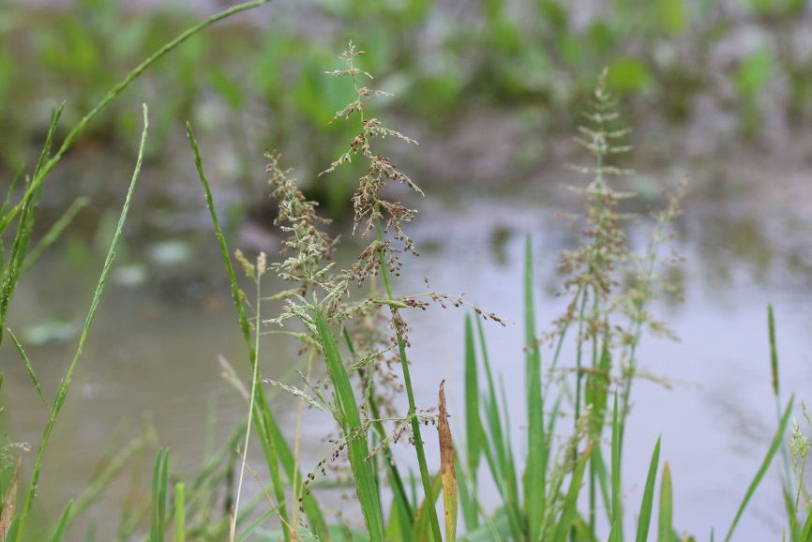
kuňka žlutobřichá (Bombina variegata)
listonoh letní (Triops cancriformis)
odemka vodní (Catabrosa aquatica)

Slide 10
Hlavní cíle
zachování území = jeho uhájení před tlaky z různých stran

Slide 11
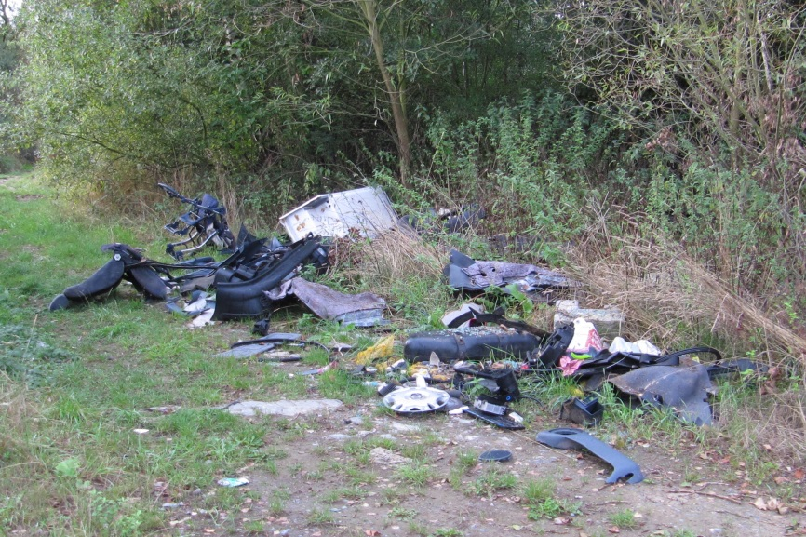
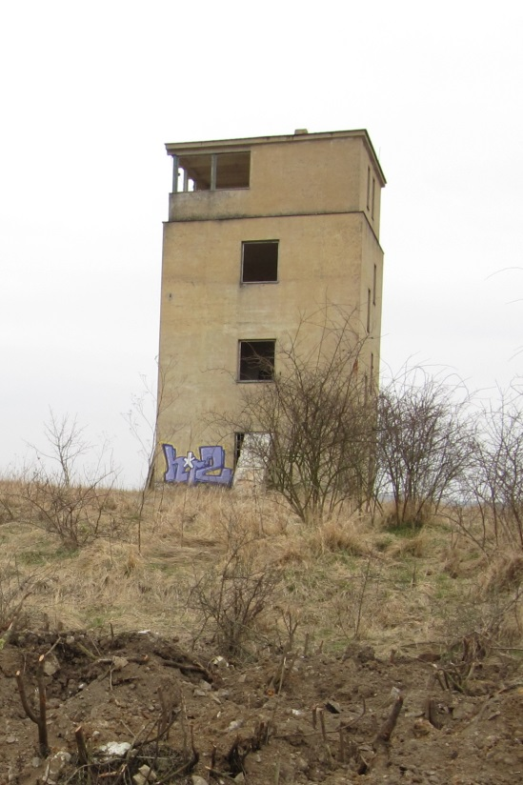
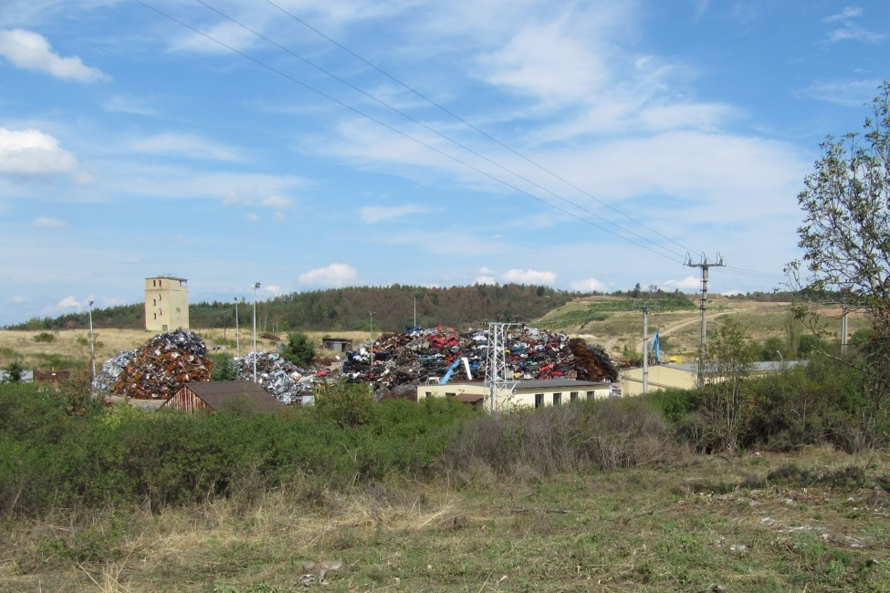
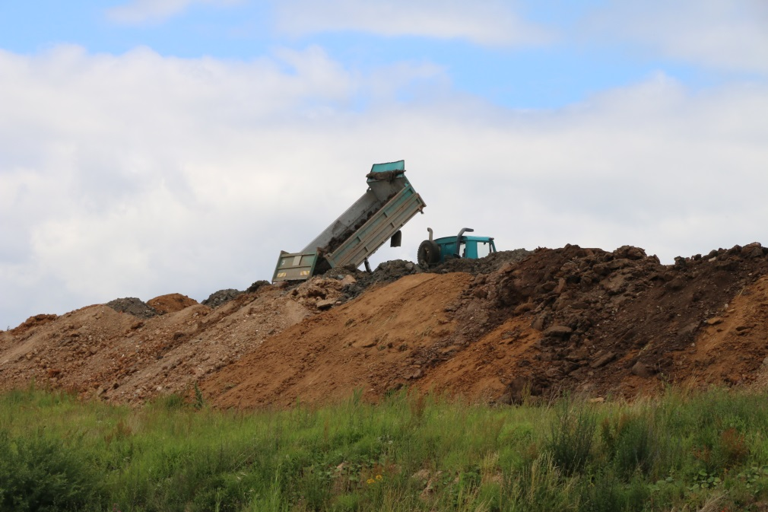

Slide 12
2. udržení pestré mozaiky stanovišť a diverzity organismů= boj se sukcesí (zarůstáním) a udržování vodních biotopů
Nástroje:
ruční i strojní kosení a kácení
pojezdy těžkých vojenských vozidel
tvorba tůní těžkou technikou
offroadové pojezdy, motokros (cross-country)
Uskutečnění:
dobrovolníci
projekty (OPŽP, POPFK...)
komerce (závody, předváděčky...)
nájem/spolky – princip „něco za něco“
Kdo to koordinuje a hlídá: správce

Slide 13
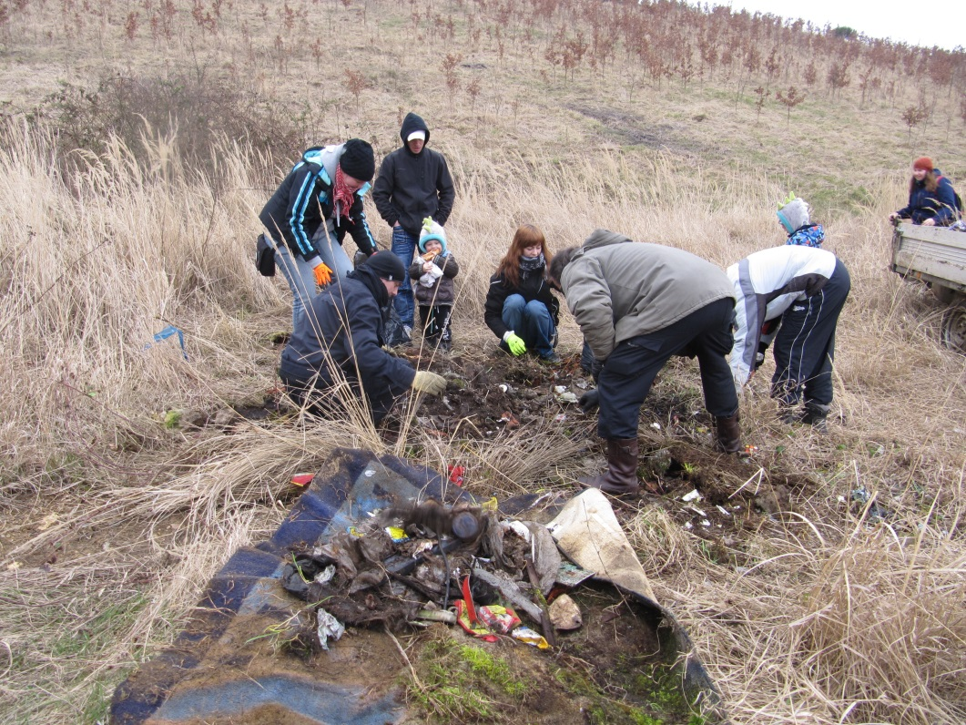
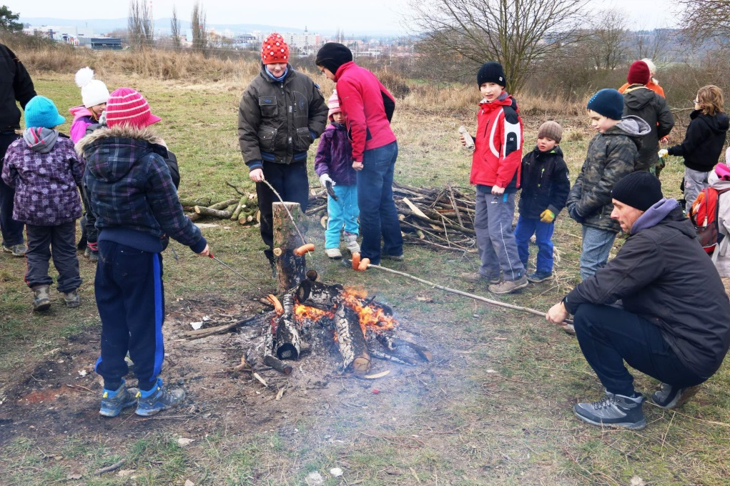
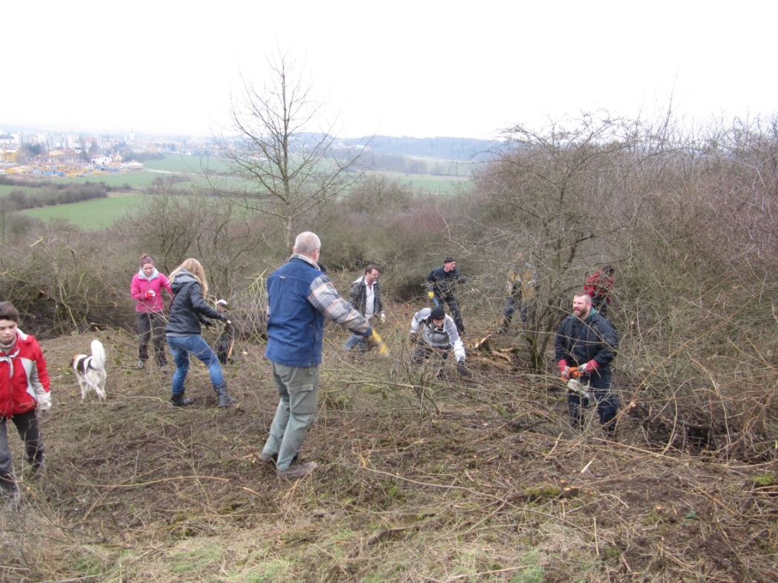

Slide 14
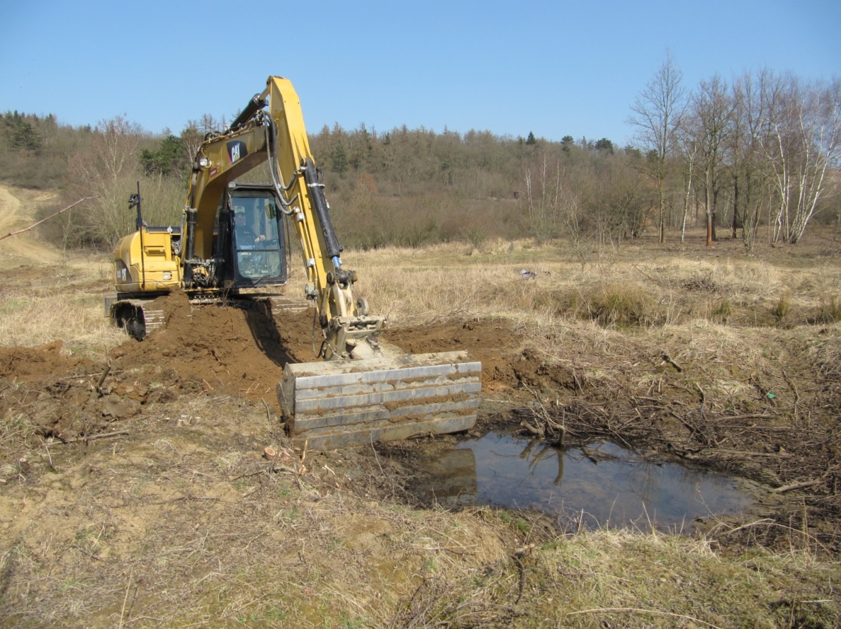
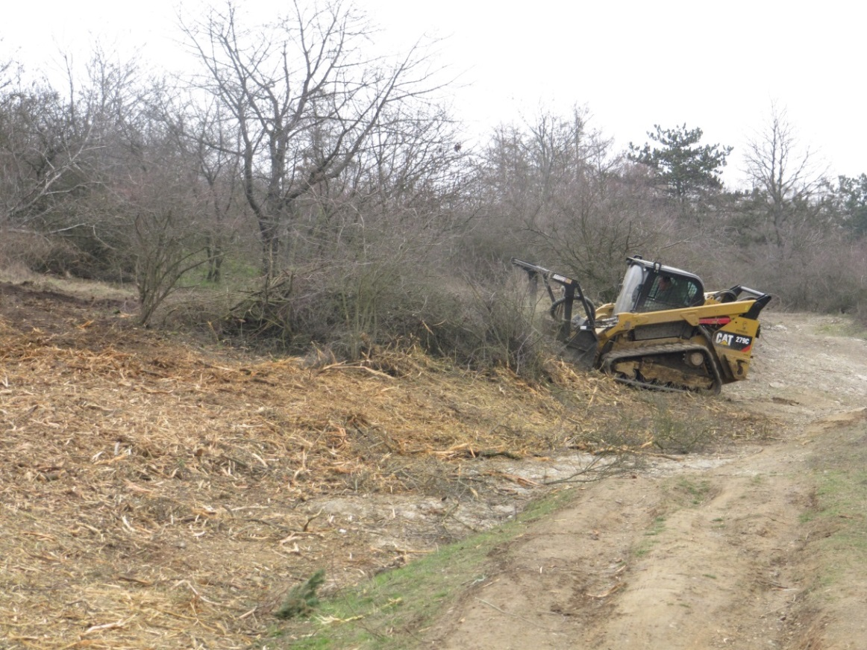

Slide 15
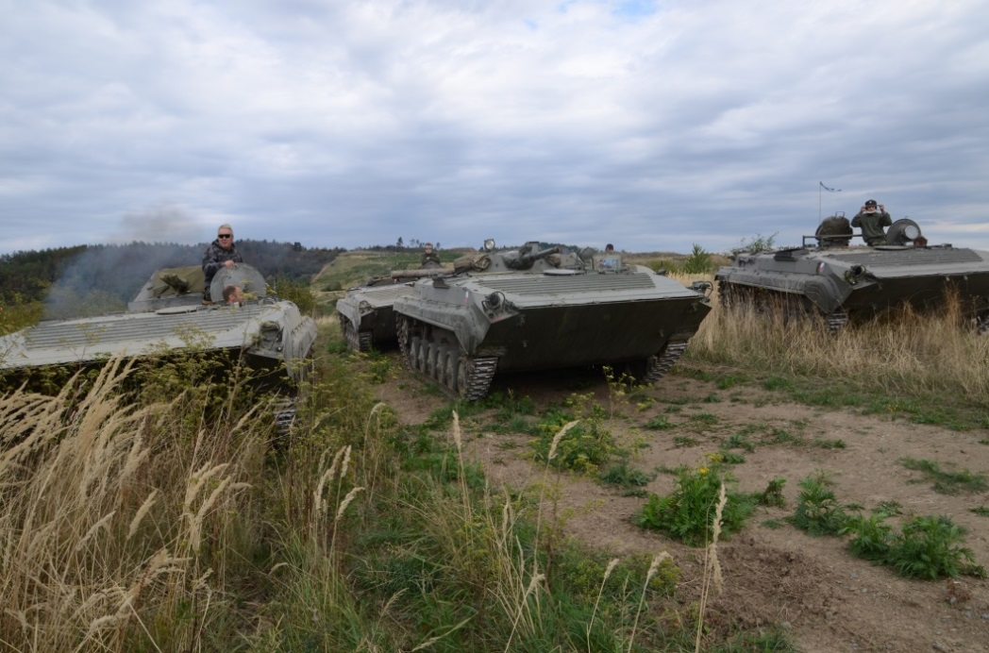
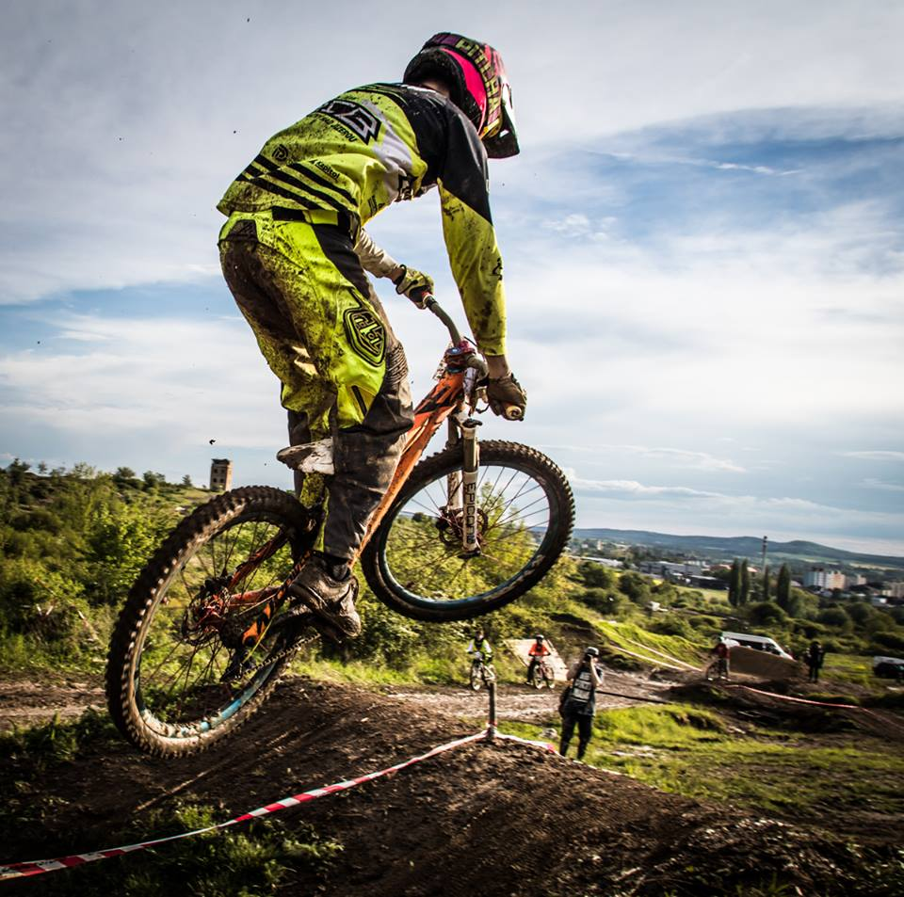
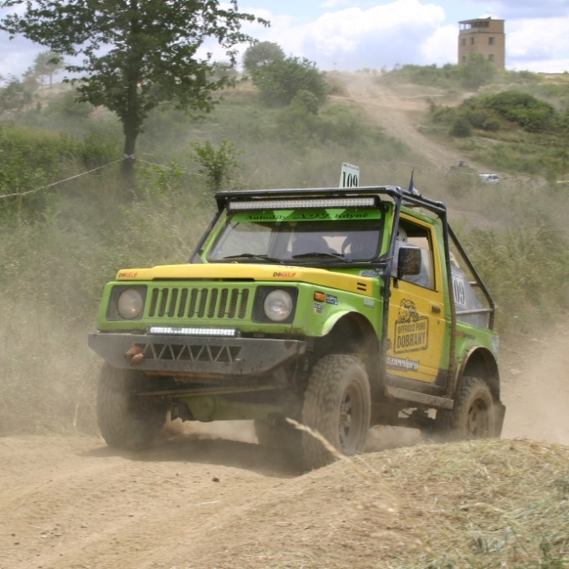
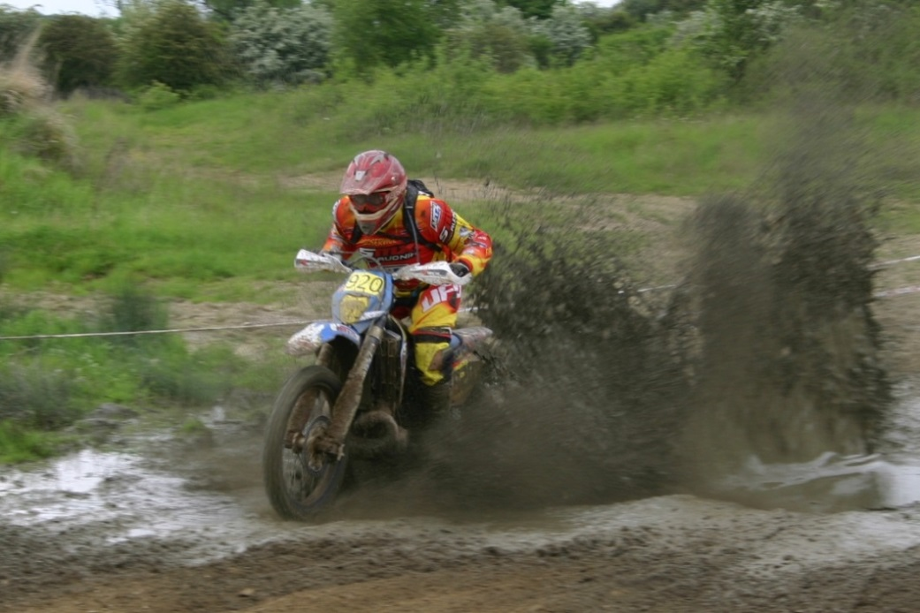

Slide 16
Nájem/spolky – princip „něco za něco“
Princip užívání (cíl pronájmu)
Činnost spolků na území EVL Dobřany by měla spojovat příjemné s užitečným, tzn. propojovat sportovní (cyklistické, motoristické) vyžití se zájmy ochrany přírody. Jejím hlavním cílem je blokování sukcese náletových dřevin a vytváření mozaiky stanovišť (holá půda – travní porosty – ostrůvky dřevin). Výsledkem by mělo být udržení, popř. zvyšování biologické rozmanitosti území. Této základní myšlenky by si měli být členové spolků vždy vědomi a podřizovat jí svou činnost.
Povinnosti nájemců:
1) ve spolupráci s městem a správcem stanovit režim „běžného“ (každodenního) provozu a dbát na jeho dodržování
2) veškeré větší akce s dostatečným předstihem hlásit správci, městu a ostatním spolkům v EVL
3) udržovat pořádek (tzn. úklid po akcích i úklid průběžný, pokud bude třeba)
4) okamžitě hlásit a řešit ekologické škody (únik provozních kapalin apod.)
5) na základě domluvy se správcem (resp. biology, hajným a myslivci) likvidovat nežádoucí náletové dřeviny v přiděleném území a posléze udržovat vykácené plochy nezarostlé
6) chránit žádoucí biotopy (suchozemské i vodní), popř. vybrané dřeviny (solitérní listnáče v čele s ovocnými stromy)
7) respektovat biologické procesy v průběhu sezóny (dřeviny likvidovat mimo vegetační dobu, respektovat dobu rození mláďat, vývinu živočichů v tůních apod.)
8) větší úpravy terénu konzultovat se správcem
9) budovat tratě a překážky primárně z místních surovin, případný dovoz hlíny či jiného materiálu vždy konzultovat se správcem (hrozí zavlékání nežádoucích rostlin!)
10) spolupracovat s policií a městem v případě zjištění nelegálních pojezdů, navážení odpadu, poškozování majetku atd.

Slide 17
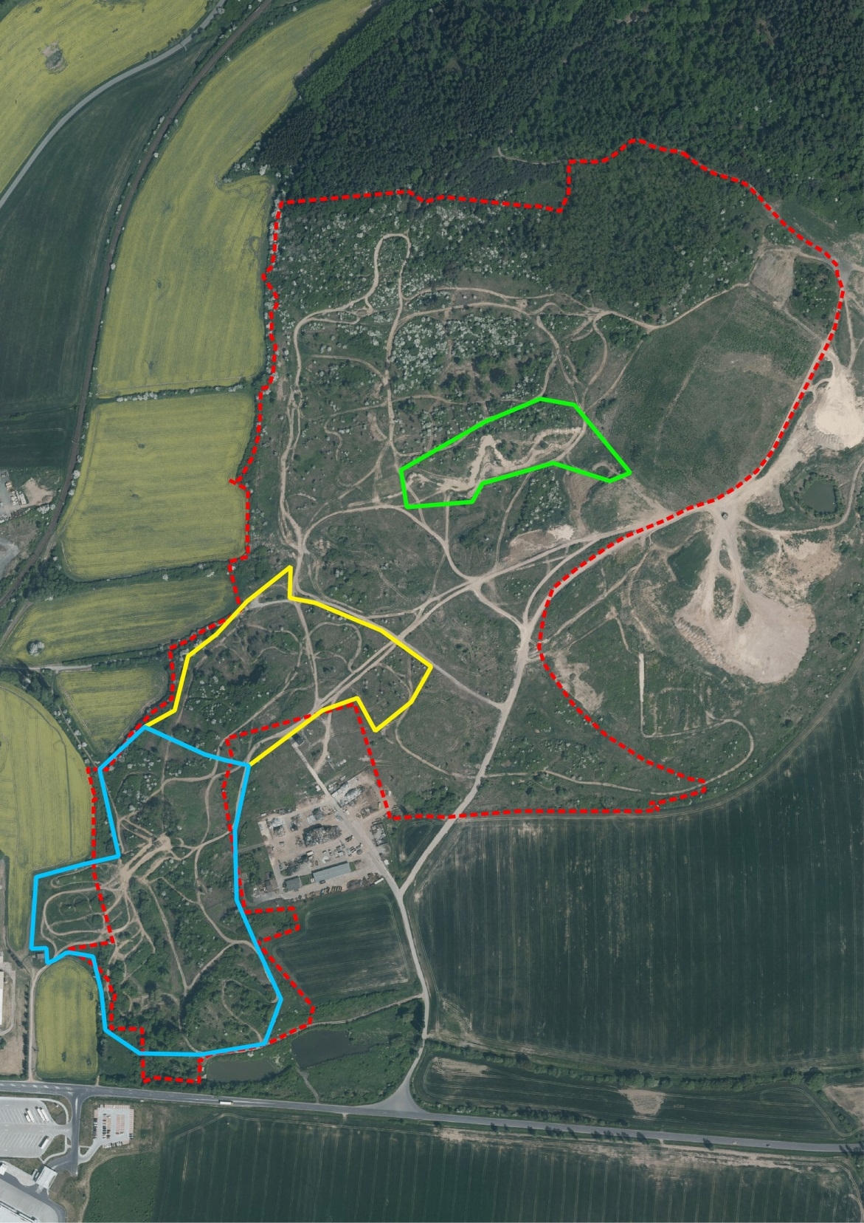
Spolky
fungují různě…
důvěřuj, ale prověřuj…
co všechno hlídat a jak intenzivně?
co všechno jim dovolit? (závody + koncert?)

Slide 18
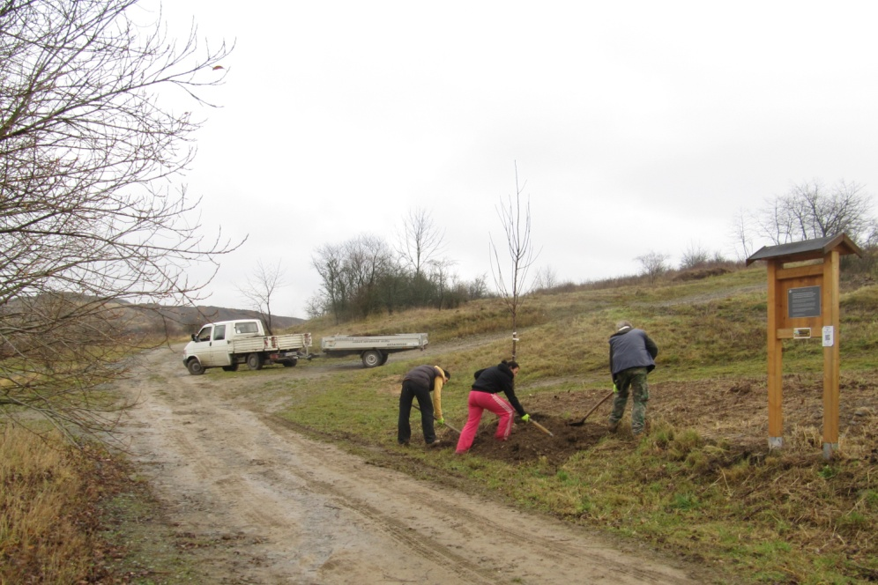
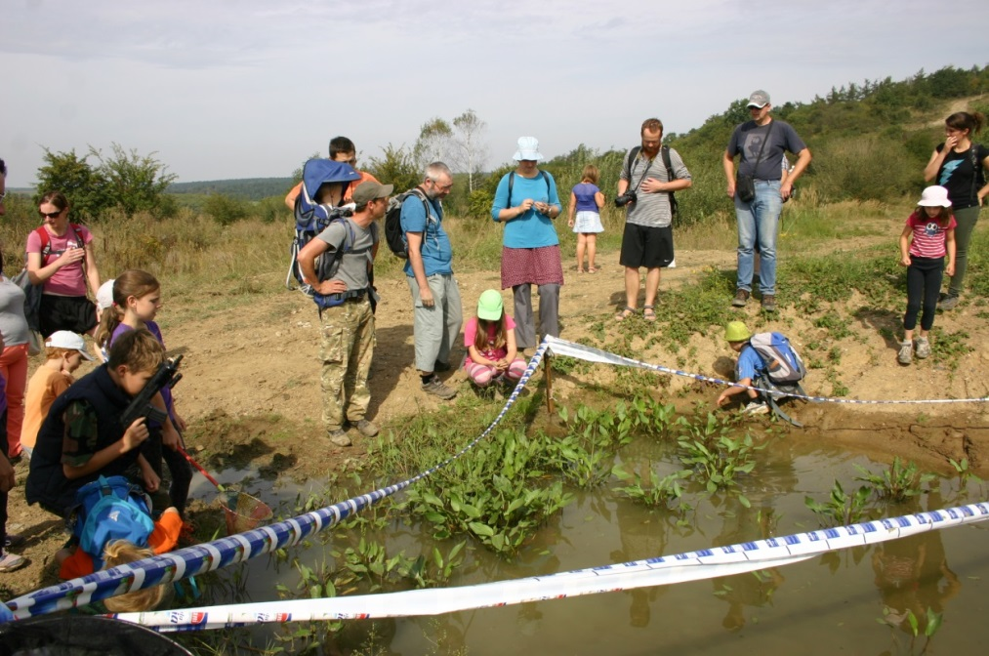
Další úkoly správce
menší „okrašlovací“ projekty
hlídat, aby se nepokazilo to, co se udělalo (často boj proti vlastním!)
komunikace s lidmi – „každodenní“, exkurze…
publicita… to mi moc nejde

Slide 19
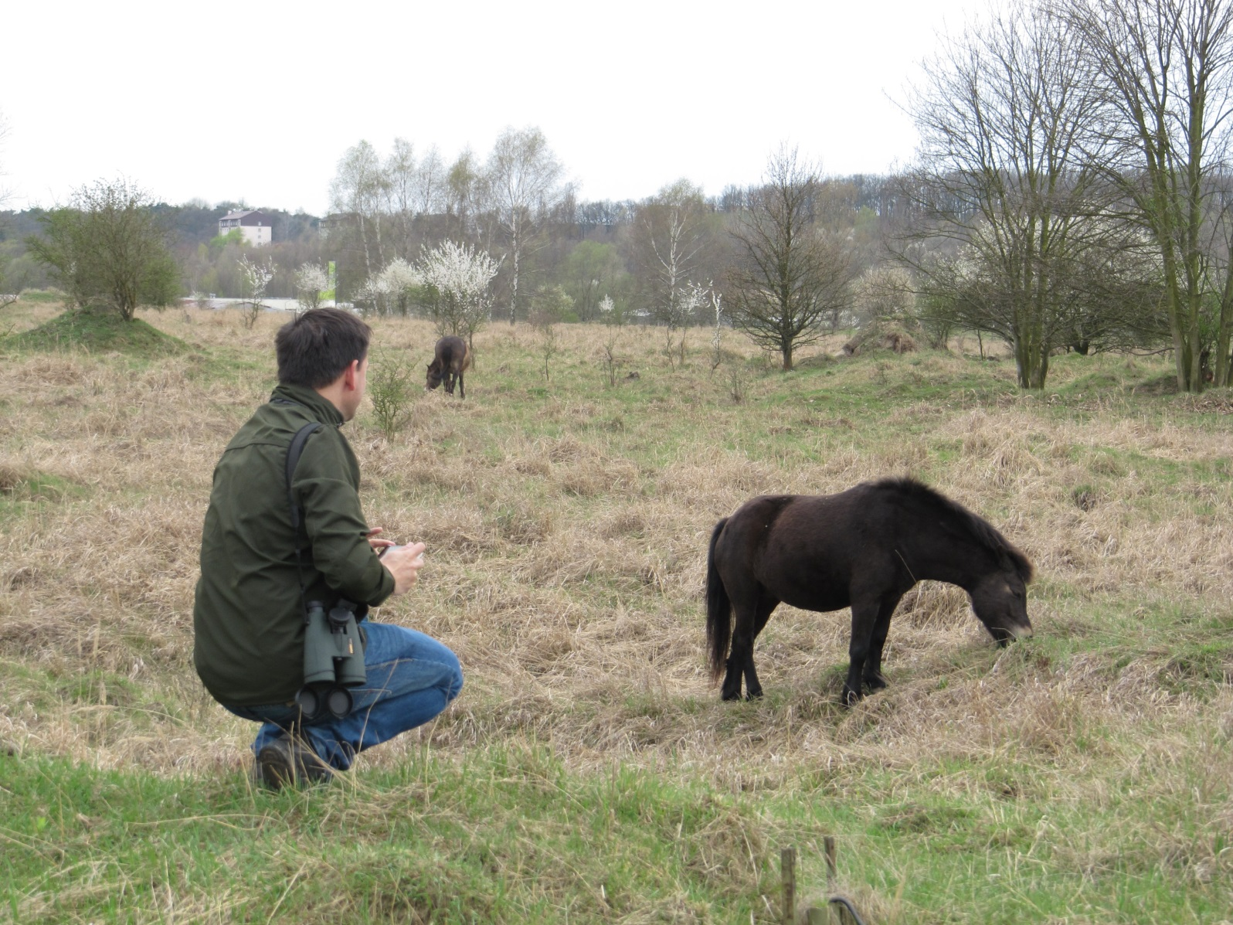
Pohled do budoucnosti Šlovického vrchu ...

